Slide 1
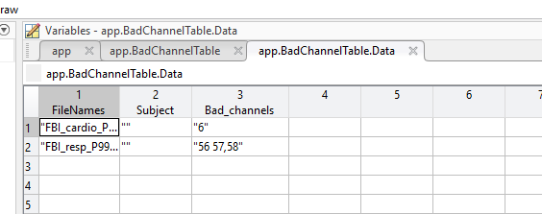
Les bad channel c’est du texte !
Il faut résoudre le problème des par sujet plutôt que par group

